Slide 1

Методы анализа распространения лазерного пучка в атмосферной турбулентности

Slide 2

Актуальность
Атмосферная турбулентность остаётся одной из главных проблем современных лазерных систем.
Она вызывает случайные флуктуации пучка, что существенно снижает точность наведения,
качество лазерных измерений и надёжность лазерной связи.
В условиях активного развития лазерных технологий в обороне, авиации, беспилотных аппаратах и
космической связи точная оценка влияния атмосферных возмущений на характеристики
лазерного пучка приобретает особую важность.

Slide 3
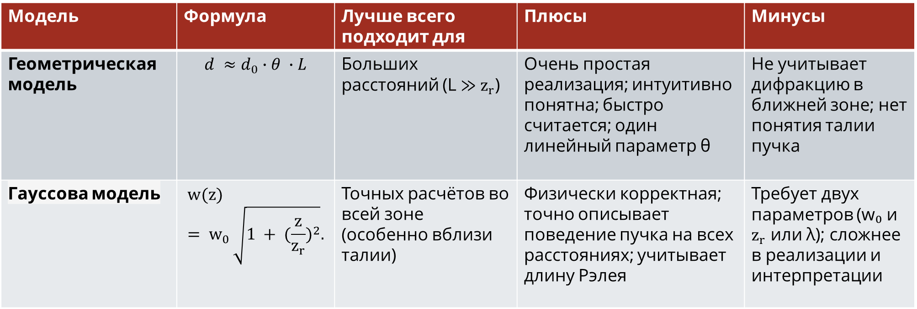
Методы подсчета рассеивания пучка
Модель | Формула | Лучше всего подходит для | Плюсы | Минусы
Геометрическая модель | $$d ≈d_{0}∙θ ∙L$$ | Больших расстояний (L ≫ $z_{r}$) | Очень простая реализация; интуитивно понятна; быстро считается; один линейный параметр θ | Не учитывает дифракцию в ближней зоне; нет понятия талии пучка
Гауссова модель | $$w(z) = w_{0 }\sqrt{1 + {(\frac{z}{z_{r}})}^{2}}.$$ | Точных расчётов во всей зоне (особенно вблизи талии) | Физически корректная; точно описывает поведение пучка на всех расстояниях; учитывает длину Рэлея | Требует двух параметров (w₀ и $z_{r}$ или λ); сложнее в реализации и интерпретации
$d_{0}$ — начальный диаметр пучка; θ — угол расходимости (в радианах); L или z — расстояние;
$w_{0}$ — радиус пучка в талии; $z_{r}$— длина Рэлея.

Slide 4
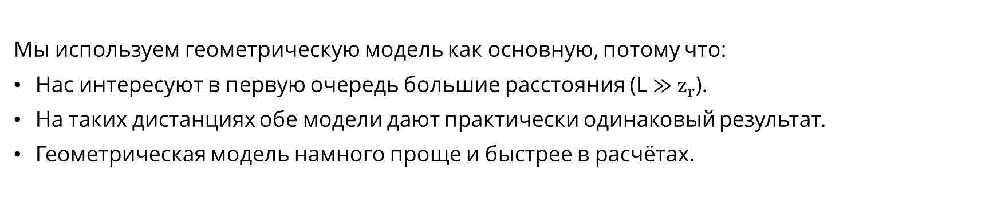
Методы подсчета рассеивания пучка
Мы используем геометрическую модель как основную, потому что:
Нас интересуют в первую очередь большие расстояния (L ≫ $z_{r}$).
На таких дистанциях обе модели дают практически одинаковый результат.
Геометрическая модель намного проще и быстрее в расчётах.

Slide 5
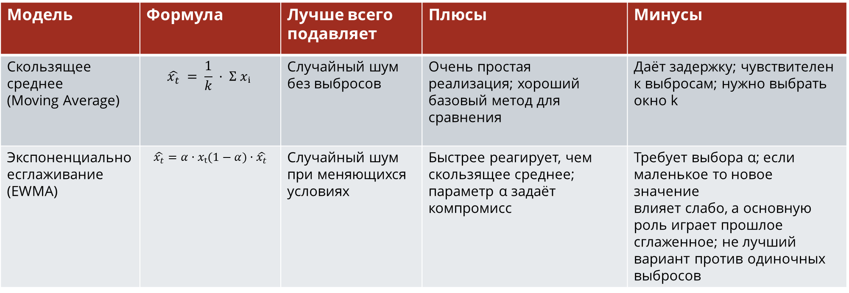
Методы фильтрации временных рядов
Модель | Формула | Лучше всего подавляет | Плюсы | Минусы
Скользящее среднее (Moving Average) | $$\hat{x_{t}} = \frac{1}{k} · Σ xᵢ$$ | Случайный шум без выбросов | Очень простая реализация; хороший базовый метод для сравнения | Даёт задержку; чувствителен к выбросам; нужно выбрать окно k
Экспоненциальноесглаживание (EWMA) | $$\hat{x_{t}}=α·xₜ(1−α)·\hat{x_{t}}$$ | Случайный шум при меняющихся условиях | Быстрее реагирует, чем скользящее среднее; параметр α задаёт компромисс | Требует выбора α; если маленькое то новое значение влияет слабо, а основную роль играет прошлое сглаженное; не лучший вариант против одиночных выбросов
xₜ — измеряемая величина (например, Aₜ или Rₜ), $\hat{x_{t}}$— отфильтрованная оценка; k — длина окна;
$α$— коэффициент сглаживания.

Slide 6
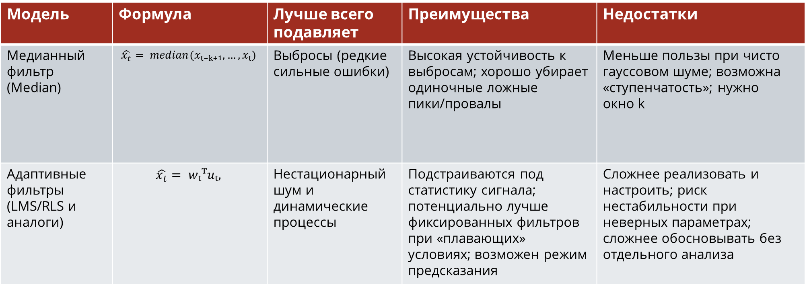
Методы фильтрации временных рядов
Модель | Формула | Лучше всего подавляет | Преимущества | Недостатки
Медианный фильтр (Median) | $$\hat{x_{t}}= median(xₜ₋ₖ₊₁, …, xₜ)$$ | Выбросы (редкие сильные ошибки) | Высокая устойчивость к выбросам; хорошо убирает одиночные ложные пики/провалы | Меньше пользы при чисто гауссовом шуме; возможна «ступенчатость»; нужно окно k
Адаптивные фильтры (LMS/RLS и аналоги) | $$\hat{x_{t}}= wₜᵀuₜ,$$ | Нестационарный шум и динамические процессы | Подстраиваются под статистику сигнала; потенциально лучше фиксированных фильтров при «плавающих» условиях; возможен режим предсказания | Сложнее реализовать и настроить; риск нестабильности при неверных параметрах; сложнее обосновывать без отдельного анализа
xₜ — измеряемая величина (например, Aₜ или Rₜ), $\hat{x_{t}}$— отфильтрованная оценка; k — длина окна;
$α$— коэффициент сглаживания.

Slide 7
Методы фильтрации временных рядов
Методы с фиксированным окном наблюдений в нашей задаче менее удобны, поскольку требуют выбора длины окна, хранения нескольких последних измерений и вносят дополнительную задержку в реакцию фильтра. Для порогового детектирования серии импульсов это нежелательно, так как решение должно обновляться онлайн и достаточно быстро отражать изменения сигнала. Поэтому вместо оконного усреднения выбран рекурсивный фильтр EWMA, который не требует хранения окна и обеспечивает более удобный компромисс между подавлением шума и скоростью реакции.

Slide 8

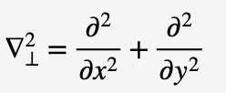
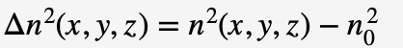
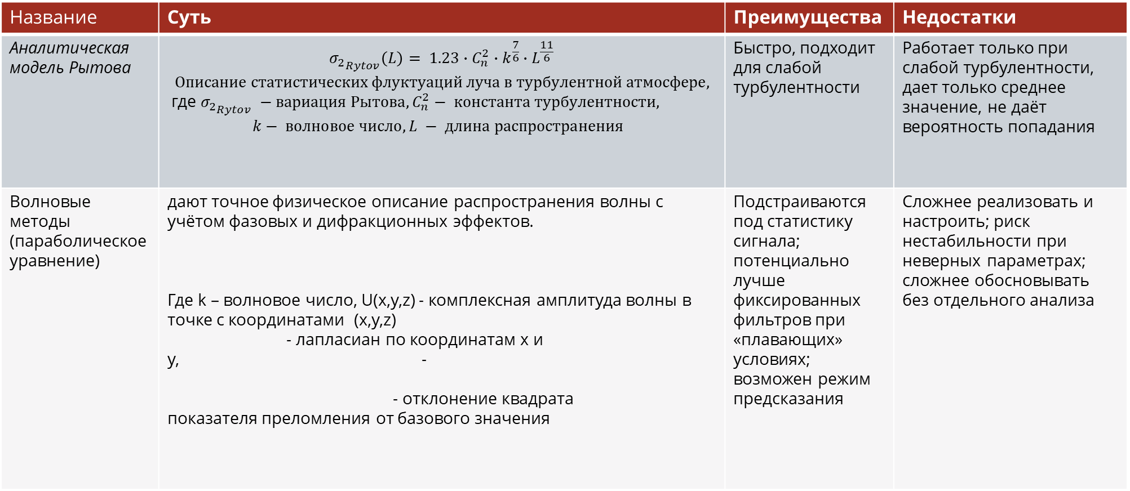
Подходы к построению моделей
Название | Суть | Преимущества | Недостатки
Аналитическая модель Рытова | $${σ_{2}}_{Rytov}\left(L\right)= 1.23∙C_{n}^{2}∙k^{\frac{7}{6}}∙L^{\frac{11}{6}}$$ $$Описание статистических флуктуаций луча в турбулентной атмосфере,$$ где ${σ_{2}}_{Rytov} −вариация Рытова, C_{n}^{2}− константа турбулентности,$ $$k− волновое число, L − длина распространения$$ | Быстро, подходит для слабой турбулентности | Работает только при слабой турбулентности, дает только среднее значение, не даёт вероятность попадания
Волновые методы (параболическое уравнение) | дают точное физическое описание распространения волны с учётом фазовых и дифракционных эффектов. Где k – волновое число, U(x,y,z) - комплексная амплитуда волны в точке с координатами (x,y,z) - лапласиан по координатам x и у, - - отклонение квадрата показателя преломления от базового значения | Подстраиваются под статистику сигнала; потенциально лучше фиксированных фильтров при «плавающих» условиях; возможен режим предсказания | Сложнее реализовать и настроить; риск нестабильности при неверных параметрах; сложнее обосновывать без отдельного анализа

Slide 9
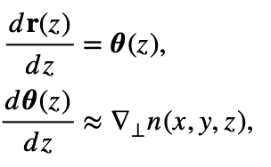
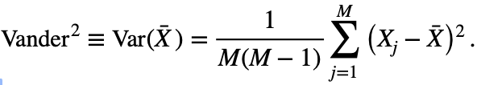
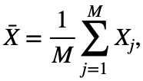

Подходы к построению моделей
Подход | Суть | Преимущества | Недостатки
Монте-Карло | Моделирует множество реализаций турбулентной среды, генерирует случайные флуктуации показателя преломления, собирает статистику уравнение трассировки луча под влиянием флуктуаций: r(z) — координата луча в плоскости поперёк направления распространения; θ(z) — угол направления, n(x,y,z) — показатель преломления со случайными флуктуациями M — число независимых реализаций, X- среднее значение - разброс средних результатов Монте‑Карло вокруг истинного математического ожидания | Учитывает неоднородность среды, дает вероятность попадания, применим при многократных запусках, можно контролировать точность | Требует вычислений

Slide 10
Подходы к построению моделей
Был выбран метод Монте‑Карло, потому что он позволяет моделировать случайные
флуктуации атмосферы, сразу получать вероятность попадания на цель,
а не только средние значения. Он достаточно управляемый по числу симуляций, при этом не
требует сложных волновых расчётов. Другие методы либо дают только средние, либо слишком
тяжёлые для практических расчётов.

Slide 11
Спасибо за внимание!

